Slide 1
Το πρώτο μας πρόγραμμα
Hello World

Slide 2
Μέσα από το Hello World μαθαίνει κανείς το βασικό συντακτικό και το πώς να προβάλει μηνύματα στον χρήστη. Κατι πολύ σημαντικό για ένα πρόγραμμα.

Slide 3
Συντακτικό
Ονομάζουμε το σύνολο από κανόνες που ορίζουν τους συνδυασμούς συμβόλων, που θεωρούνται σωστά δομημένα προγράμματα στη γλώσσα προγραμματισμού.

Slide 4
Όρισμα
Ένα όρισμα αντιπροσωπεύει την τιμή που παρέχεται σε μια εντολή. Η εντολή θα εκτελεστεί και θα μας επιστρέψει αποτελέσματα βάση του ορίσματος.
Να σημειωθεί πως δεν δέχονται όλες οι εντολές ορίσματα.

Slide 5
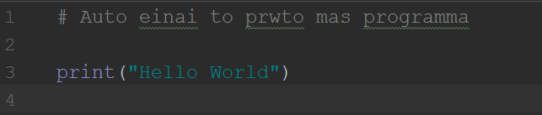
Η εντολή Print()
Αν τώρα γράψουμε print(…) και μέσα αυτό που θέλουμε να τυπώσει.
π.χ. print(“Hello Python!”)

Slide 6

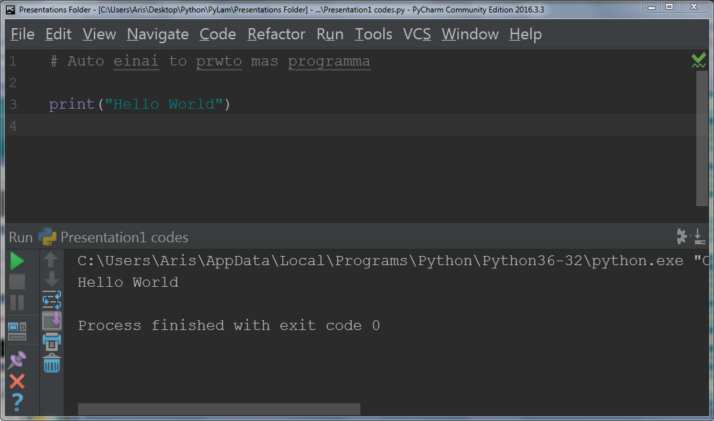
Δημιουργία του hello_world.py
Γράφοντας το παρακάτω πρόγραμμα σε κάποιον συντάκτη ή περιβάλλον προγραμματισμού, δημιουργούμε ένα python script

Slide 7
Χαρακτήρες διαφυγής - 1
Αποτελούν χαρακτήρες τους οποίους ο υπολογιστής αντιλαμβάνεται ως κάτι παραπάνω από χαρακτήρες.
Οι χαρακτήρες αυτοί αφορούν κάποια λειτουργία, πέραν της φυσιολογικής τους ερμηνείας.

Slide 8
Χαρακτήρες διαφυγής - 2
Χαρακτήρας | Λειτουργία
\’ | Χρήση single quotes
\” | Χρήση double quotes
\\ | Χρήση backslash
\n | Χρήση linefeed ή newline
\t | Χρήση tab
\b | Χρήση backspace

Slide 9
Linefeed (“\n”)
Linefeed ή αλλιώς newline, είναι ένας ειδικός χαρακτήρας.
Μας βοηθά να αλλάζουμε γραμμή κατά την εκτύπωση μίας σειράς χαρακτήρων.
My name is
Nikos
“My name is\n Nikos”

Slide 10
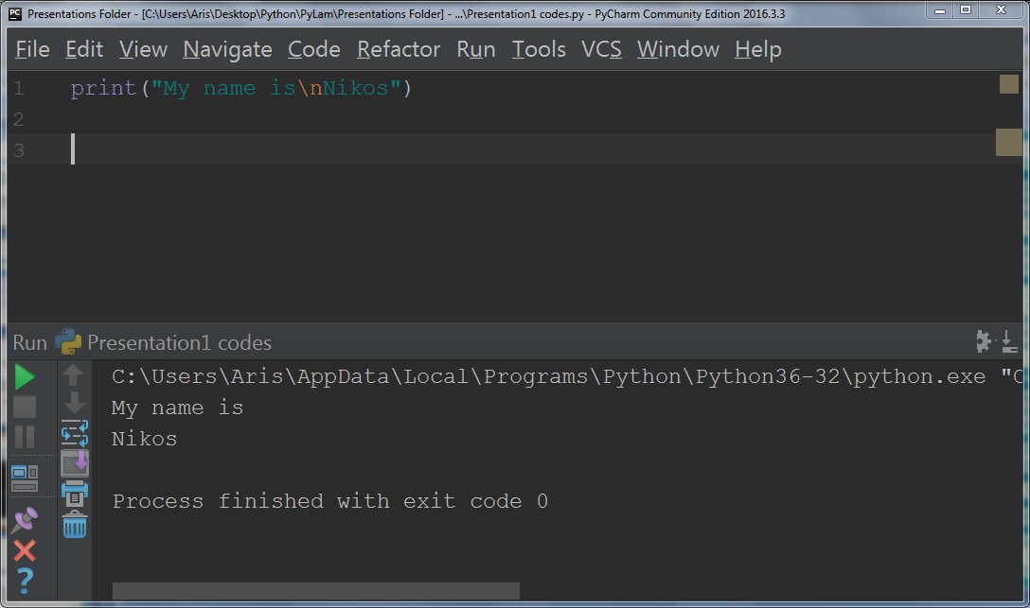
Παράδειγμα του linefeed

Slide 11
Άσκηση
Γράψτε κώδικες ή κώδικα που εκτυπώνει τα παρακάτω.
HelloWord
Hello __ World
World “Hello” World
Hello
World
5. Hello\nWorld

Slide 12
Μεταβλητές

Slide 13
Μεταβλητές της Python
Θέσεις μνήμης, οι οποίες δεσμεύονται για την αποθήκευση τιμών
Π.χ.
x = 12
y = “Python”
z = 1.7632

Slide 14
Χώρος στη μνήμη
Οι μεταβλητές είναι λογικό να καταναλώνουν από τη μνήμη που παρέχεται.
Όμως δεν «πιάνουν» όλες οι μεταβλητές τον ίδιο χώρο. Ανάλογα με τον τύπο της, η μεταβλητή πιάνει διαφορετικό χώρο.

Slide 15
Τύποι μεταβλητών - 1
Ακέραιοι (integers / int) : Αποδεκτές τιμές είναι το σύνολο των ακεραίων.
π.χ. 5, -5, 100, 11012
Κινητής υποδιαστολής (floats / float): Αποδεκτές τιμές είναι το σύνολο των πραγματικών.
π.χ. 1.0, 12.4, -2.0, -10.34
Συμβολοσειρές (strings / str): αποδεκτές τιμές είναι όλα τα αλφαριθμητικά καθώς και οι ειδικοί χαρακτήρες.
π.χ. “Nikos”, “\n”, “1234”, “\t”

Slide 16
Τύποι μεταβλητών - 2
Λογικές (boolean) : Αποδεκτές τιμές είναι μόνο το True και το False
Ο τύπος αυτός συναντάται κυρίως όταν υπάρχουν συνθήκες στον κώδικα μας

Slide 17
O χώρος στη μνήμη
Τύπος μεταβλητής | Μέγεθος στη μνήμη
Ακέραιοι (Integers) | 4 Bytes
Κινητής Υποδιαστολής (Floats) | 4 Bytes
Αλφαριθμητικά (strings) | 1 Byte

Slide 18
Παραδείγματα
Παράδειγμα 1:
x = 5
y = 3.15
name = “Giorgos”
continue = True
Παράδειγμα 2:
Ένα άτομο:
name = “Giorgos”
age = 18
height = 1.80

Slide 19
Typecast
Μέσω αυτής της λειτουργίας μπορούν να μετατρέπουμε μεταβλητές του ενός τύπου σε κάποιον άλλο.
π.χ.
x = 5, είναι int
y = str(x), πλέον είναι το “5”

Slide 20
User Input
Το user input είναι ο τρόπος με τον οποίο δίνουμε τιμές σε μεταβλητές μέσα από το πληκτρολόγιο
Η εντολή που μας βοηθά να το επιτύχουμε αυτό είναι η input()

Slide 21
Εντολή input()
Το μόνο που χρειάζεται να κάνουμε είναι να γράψουμε την μεταβλητή μας, να την εξισώσουμε με την είσοδο και τέλος να εισάγουμε τις τιμές.
Τέλος πατάμε enter για να συνεχίσει η εκτέλεση.

Slide 22
Εκτύπωση μεταβλητών
Για να προβάλουμε το περιεχόμενο μιας μεταβλητής το μόνο που χρειάζεται είναι μια εντολή print()
Αλλά, τώρα στην παρένθεση βάζουμε την μεταβλητή, της οποίας την τιμή θέλουμε να εμφανίσουμε

Slide 23
Επιπλέον χαρακτηριστικά
Μπορούμε να προσθέσουμε ένα αλφαριθμητικό στην παρένθεση του input() το οποίο θα προβάλλεται όταν τρέχει ο κώδικας!

Slide 24
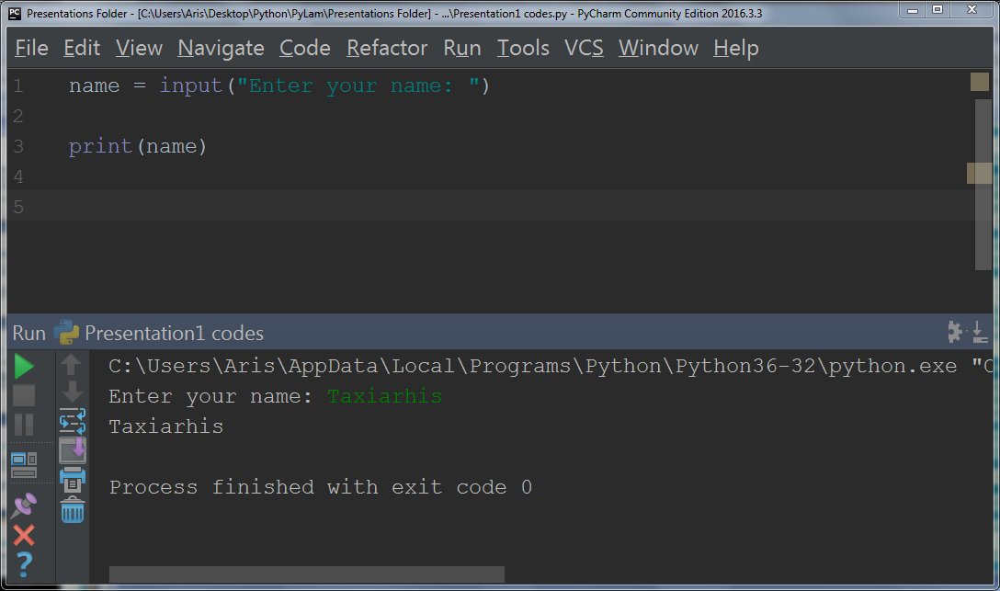

Slide 25
Παραδείγματα
Για ένα άτομο όπως το ορίσαμε πριν θα είναι
name = input(“Enter your name:”)
age = int(input(“Enter your age:”))
height = float(input(“Enter your height:”))

Slide 26
Γιατί int(input())??
Επειδή ό,τι διαβάζεται από το πληκτρολόγιο με την εντολή input μετατρέπεται σε μια συμβολοσειρά, ο προγραμματιστής οφείλει να “πει” στον υπολογιστή τι τύπου μεταβλητή είναι αυτή που ζητάει.
Εδώ λοιπόν έρχεται το typecasting, το οποίο μας βοηθά να επιτύχουμε αυτήν την μετατροπή.

Slide 27
Βασικές πράξεις αποκαλούμε τις διαδικασίες που αποτελούνται από μεταβλητές και σύμβολα (τελεστές) και παράγουν νέες τιμές

Slide 28
Παραδείγματα χρήσης
Αριθμητικές πράξεις
Εκχώρηση τιμών σε μεταβλητές
Έλεγχος συνθηκών
Άλγεβρα Boole
Χειρισμός δυαδικών

Slide 29
Τελεστές
Είναι τα σύμβολα με τα οποία εκτελούμε τις βασικές πράξεις
Ανάλογα με το είδος της πράξης χωρίζονται σε κατηγορίες

Slide 30
Κατηγορίες τελεστών
Εκχώρησης
Αριθμητικοί
Σχεσιακοί
Λογικοί

Slide 31
Τελεστής εκχώρησης (=)
μεταβλητή = τιμή

Slide 32
Αριθμητικοί τελεστές
Τελεστές | Πράξη | Παραδείγματα
+ | Πρόσθεση | y = a + b
- | Αφαίρεση | y = a - b
* | Πολλαπλασιασμός | y = a * b
/ | Διαίρεση | y = a / b
** | Ύψωση σε δύναμη | y = b ** 2
// | Ακέραια διαίρεση | y = a // b
% | Υπόλοιπο ακέραιας διαίρεσης | y = a % b

Slide 33
Αριθμητικές παραστάσεις
Αποτελεί ένα σύνολο μεταβλητών και αριθμών, όπου τα στοιχεία του συνόλου συνδέονται μεταξύ τους με αριθμητικούς τελεστές.

Slide 34
Παραδείγματα
Αν a = 5, b = 6, ποια είναι τα αποτελέσματα των παρακάτω αριθμητικών παραστάσεων;
a + b
a – b**b
a * (b/a)
a**b
(a % b) + (a // b)

Slide 35
Σχεσιακοί τελεστές - 1
Εκφράζουμε ισότητες, ανισότητες και ανισοϊσότητες
Τοποθετούνται ανάμεσα σε μεταβλητές και το αποτέλεσμα είναι Αληθές ή Ψευδές

Slide 36
Σχεσιακοί τελεστές - 2
Τελεστές | Σχέση | Παραδείγματα (a = 12, b = 13)
== | Ισότητα | a == b : False
!= | Ανισότητα | a != b : True
> | Μεγαλύτερο | a > b: False
< | Μικρότερο | a < b: True
>= | Μεγαλύτερο ή Ίσο | a >= b: False
<= | Μικρότερο ή Ίσο | a <= b: True

Slide 37
Παρατηρήσεις
Προσοχή!! Το == είναι διαφορετικό από τον τελεστή εκχώρησης =
Στις ανισοϊσότητες οι τελεστές έχουν αυστηρώς την μορφή <=, >= και ποτέ =< και =>
Δεν μπορούμε να εισάγουμε τρεις μεταβλητές σε κάποια σχέση

Slide 38
Λογικοί τελεστές - 1
Χρησιμοποιούνται σε λογικές πράξεις με λογικές μεταβλητές
Οι λογικές πράξεις έχουν αποτελέσματα Αληθές ή Ψευδές (True ή False)

Slide 39
Λογικοί τελεστές - 2
Τελεστές | Σχέση | Παραδείγματα (a = 12, b = 13)
and | και | (a == b) and (a < b) : False
or | ή | (a== b) or (a < b) : True
not | όχι | not(a < b): False

Slide 40
Ο Πίνακας Αληθείας
a | b | and | or | not (a) | not (b)
T | T | T | T | F | F
T | F | F | T | F | T
F | T | F | T | T | F
F | F | F | F | T | T

Slide 41
Παραδείγματα
Έστω οι μεταβλητές a = True, b = False. Βρείτε
τα αποτελέσματα των παρακάτω λογικών παραστάσεων.
- a and b
- a or b
- not a
- (a and b) and ((not a) or b)
- not(a or b) or not(a and b)
- (a or (not b)) and ((not a) or b)
# False
# True
# False
# False
# True
# False

Slide 42
Τελεστές Super-wow
Tελεστής | Eπεξήγηση
+= | i += 1 → i = i + 1
-= | i -= 1 → i = i - 1
*= | i *= 1 → i = i * 1
/= | i /= 1 → i = i / 1
**= | i **= 1 → i = i ** 1
//= | i //= 1 → i = i // 1
%= | i %= 1 → i = i % 1

Slide 43
Πίνακας Προτεραιοτήτων
**, ()
*, /, %, //
+, -
<=, >=, <, >
==, !=
=, +=, -=, *=, /=, **=, //=, %=
not, or, and

